Slide 1
Державний навчальний заклад
«ОДЕСЬКЕ ВИЩЕ ПРОФЕСІЙНЕ УЧИЛИЩЕ МОРСЬКОГО ТУРИСТИЧНОГО СЕРВІСУ»
VI МІЖРЕГІОНАЛЬНА СТУДЕНТСЬКА НАУКОВО-ПРАКТИЧНА КОНФЕРЕНЦІЯ
«Сучасні проблеми готельного бізнесу та ресторанної справи-2023»
Тема доповіді:
«Рідке золото-МЕД»
Доповідач:
Студент ОВПУ МТС
Гончаров Руслан Юрійович
Науковий керівник:
Викладач
Петренко Валентина Іванівна

Slide 2
Тема дослідження:«Рідке золото-МЕД»
«Бджола їсти не просить, а мед носить.
Щоб відчути смак меду треба мудрувати, і мед будеш мати.»
І з гірких квітів буває солодкий мед.

Slide 3
План:
1.Історичні факти виникнення меду.
2.Хімічний склад та класифікація видів меду.
3.Розвиток сучасного бджільництво і що потрібно про нього знати.
4.Використання меду у медицині і косметології.
5. Дослідження користі меду, його цінність та збереження.
6. Прославляння меду у мистецтві та літературі України.
7.Використання меду в національної української кухні.
7.1 закуски та, салати з медом.
7.2 другі страви з медом
7.3 кондитерські та хлібобулочні вироби
7.4Використання меду в напоях.
Висновок.
Література.

Slide 4
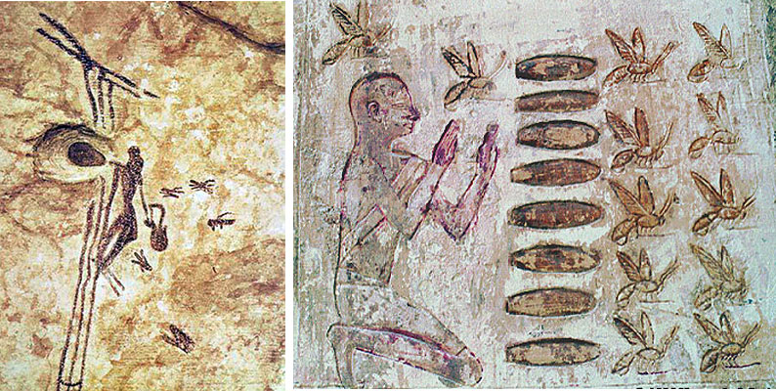
1.Історичні факти виникнення меду
Історія меду сягає корінням у глибину тисячоліть. Достовірно відомо, що дикий мед добували ще 15 тис. років тому, у ранньому кам'яному віці. Саме цим віком датується малюнок, виявлений в Аранській печері, неподалік іспанського міста Валенсія. На ньому зображені люди, що вилізли по мотузках до отвору на високій скелі. Один із них дістав звідти соту і переклав у кошик, а навколо людей тим часом літали бджоли.
Фреска наскальний малюнок з печери в Ла Аранас, Іспанія, 8000 років до н.е
Фреска стародавнього Єгипту

Slide 5
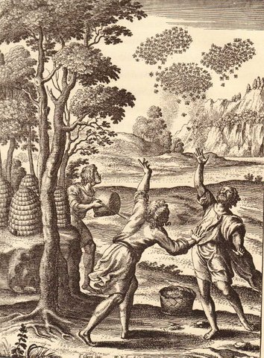
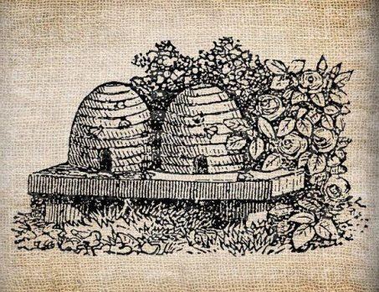
1-2
Історичні факти виникнення меду
Вулики, що нагадують за конструкцією сучасні, з'явилися приблизно за 7-8 століть до нашої ери в Стародавній Греції. Греки вперше почали робити в них перегородки та ефективно регулювати відбір надлишків меду.
Вулики 7-8 століття
Стародавння Гречеська пасека

Slide 6
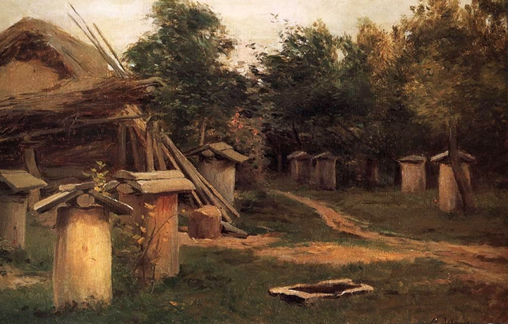
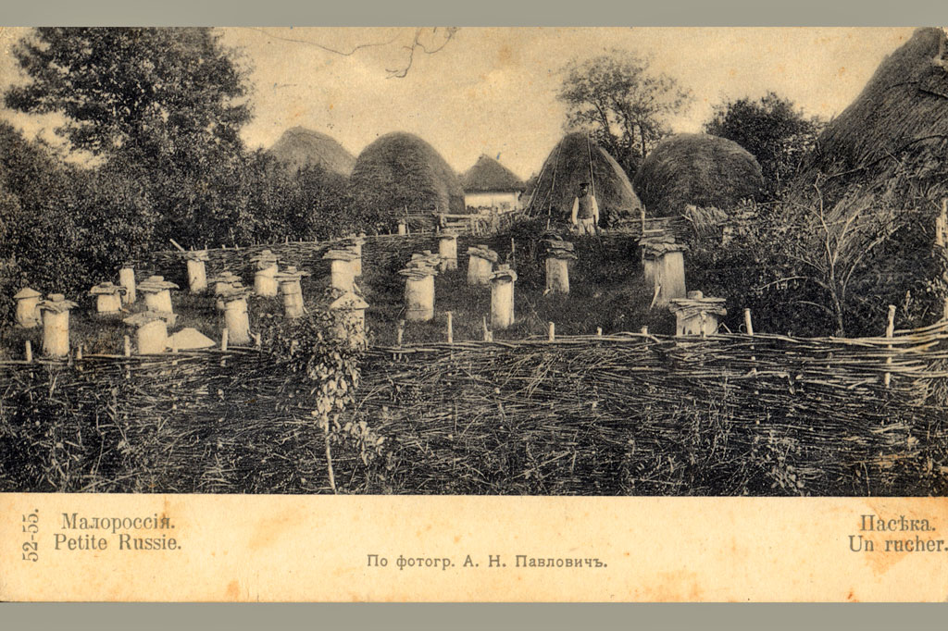
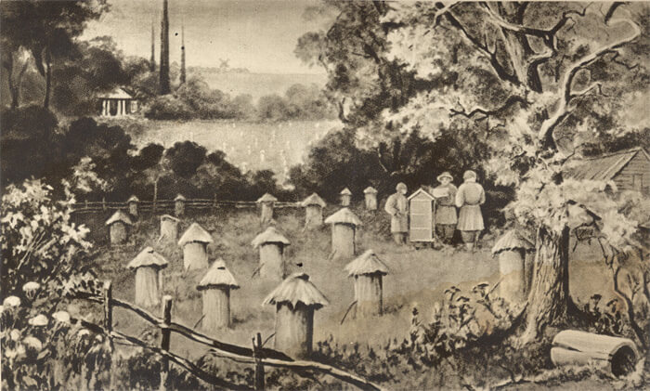
1-3
Історичні факти виникнення меду
Історія походження бджіл в Україні має дуже давнє коріння. Перша письмова згадка датується 945 р. В Давні часи в Україні почали селяни розвивати бджільництво у своїх населених пунктах і вони мали форму (грибів) в яких поселяли сімейство диких бджіл. Ці домики бджіл почали виготовляти зі стовбурів дерев в яких робили дупло(пустота) для поселення дикої бджолиної сім'ї і так розвивалося бджільництво та першій солодкий продукт який використовували Українські селяни.

Slide 7
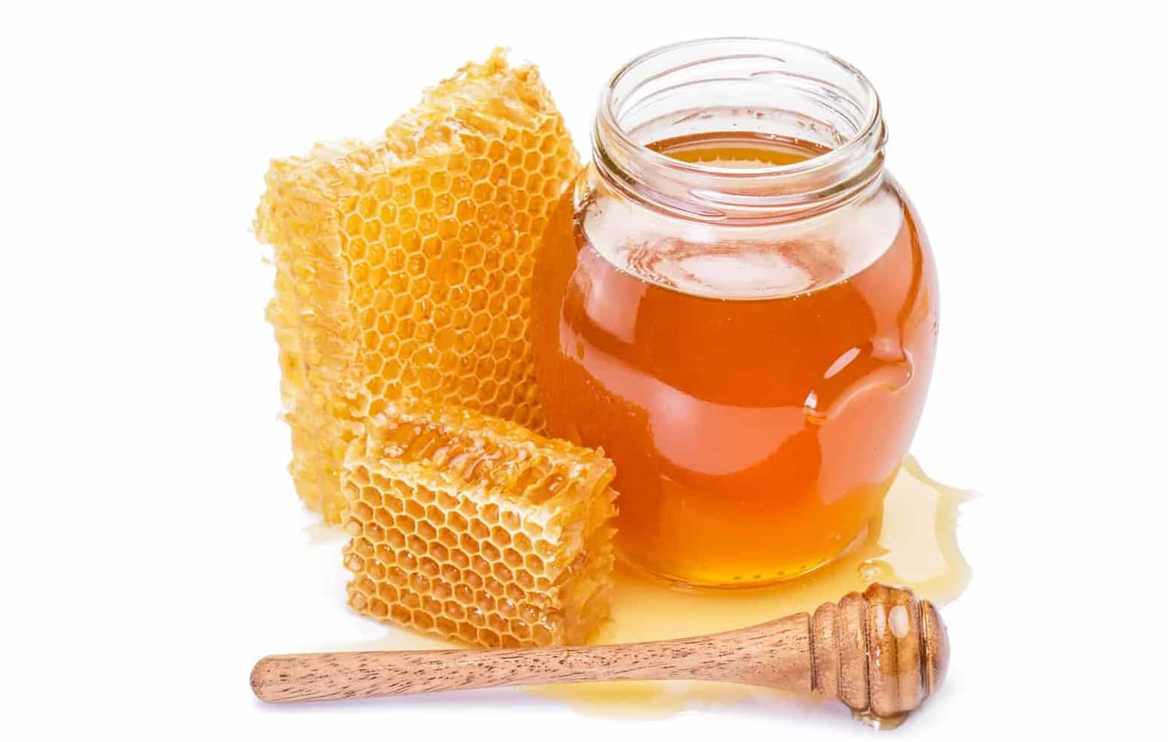
2.Хімічний склад та класифікація видів меду.
Вода 18-20%
Мінеральні речовини-0,2-2%
Вуглеводи 75-80%:
*Фруктоза-35%
*Глюкоза-35%
*Сахароза-1,5-3%
*Полісахариди-5%
Органічні кислоти-
0,3%
Вітаміни-0,5-0,6% (B2,B6,C,PP,H,E,K)
Білки-0,1-2,3%
*ферменти(інвертаза, амілаза, глікогенозу, каталаза)
*амінокислоти

Slide 8
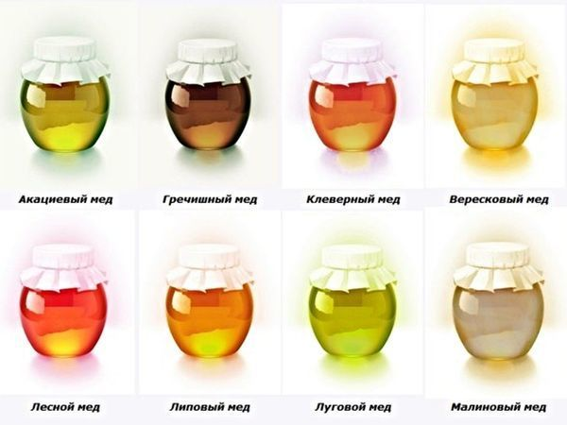
2-2
Класифікація видів меду
За походженням мед підрозділяється на квітковий, падевий та змішаний. Квітковий мед виробляється бджолами з нектару рослин, як квіткових, і неквіткових. Падевий мед виробляється з медяної роси і паді - солодких виділень деяких комах, наприклад, попелиці. Змішаний мед виходить як із квіткового нектару, так і з паді.
Усі сорти меду поділяються на монофлорні та поліфлорні. Монофлорний мед бджоли збирають головним чином з одного виду рослин, а поліфлорний – з різних трав, чагарників та дерев. Поліфлорний мед зазвичай класифікується за місцем його отримання - гірський, луговий, степовий, лісовий і т.д.
Мед підрозділяють на стільниковий і відцентровий. Стільниковий мед не вилучається із стільників, а продається разом з ними у вигляді невеликих прямокутників. Усередині сотень мед може бути рідким або мати густу консистенцію. Відцентровий мед отримують шляхом його викачування з осередків сотів за допомогою медогонки.

Slide 9
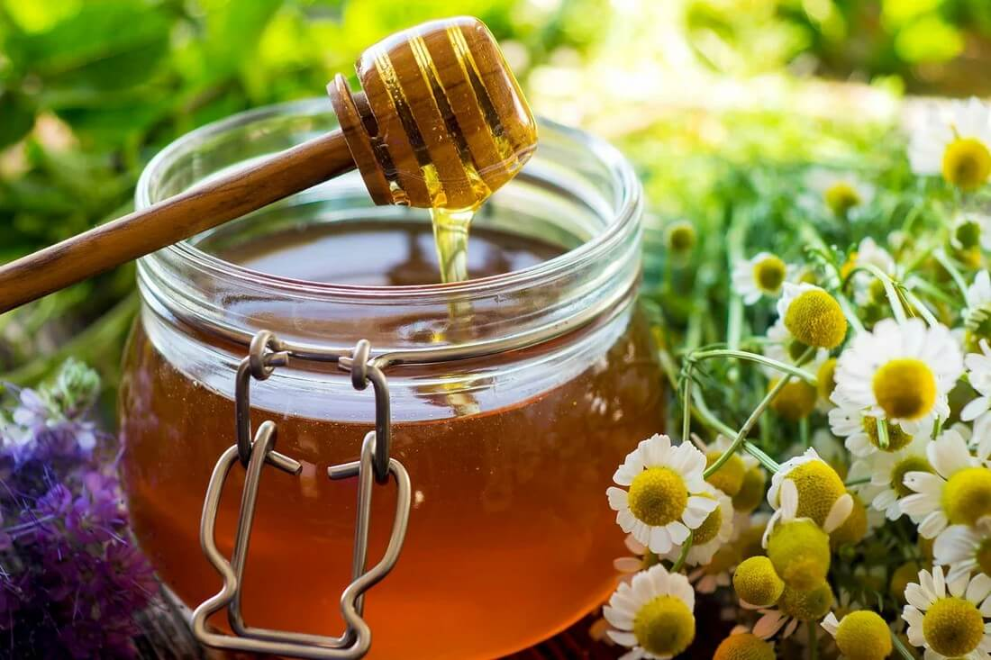
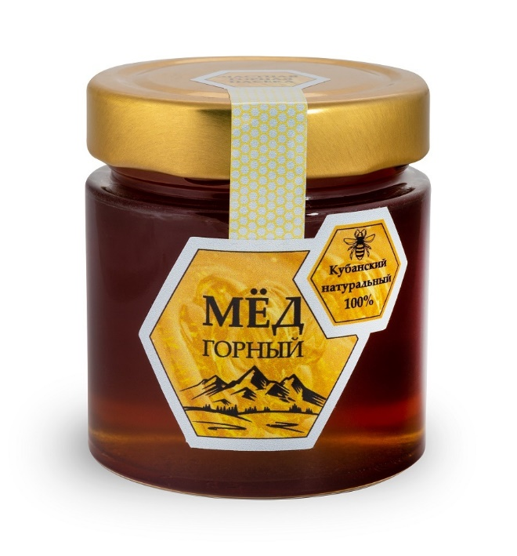
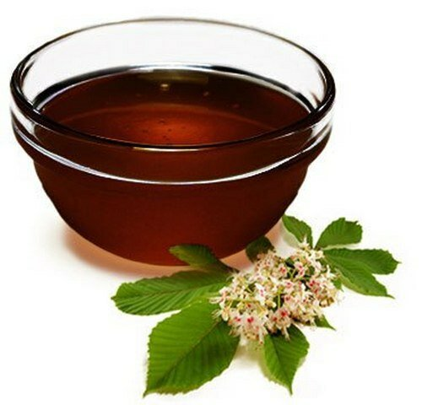
Поширені види меду
2-3
Травневий мед:
Луговий мед:
Цей мед, зібраний бджолами з ранньовесняних квітучих медоносів у квітні - травні. Травневий мед належить до найцінніших сортів меду. Травневий мед має золотистий колір, чудовий аромат аромату.
Його отримують з лугових квітів. Якщо в цьому меді переважає нектар кульбаби, то він більш жовтий. Луговий мед приємний на смак, має аромат, що нагадує букет квітучого лугового різнотрав'я.
Лісовий мед:
Гірський мед:
Гірський мед:
Бджоли виробляють його із лісових медоносів. За смаковими якостями мед зібраний з лісового різнотрав'я, не поступається луговому і польовому, але за наявності в ньому великої кількості паді або нектару з жостеру і вересу його смакові качки знижуються.
За традицією ціннішим серед поліфлорних вважається гірський мед. Зібраний на альпійських луках на висоті понад 1000 метрів. Схожий по запаху на лісовий мед.

Slide 10
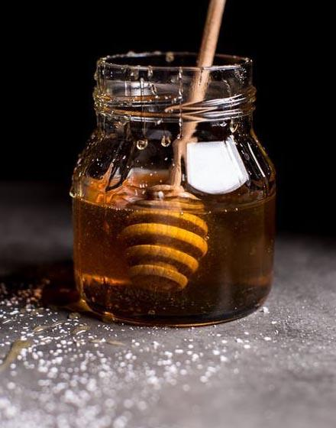
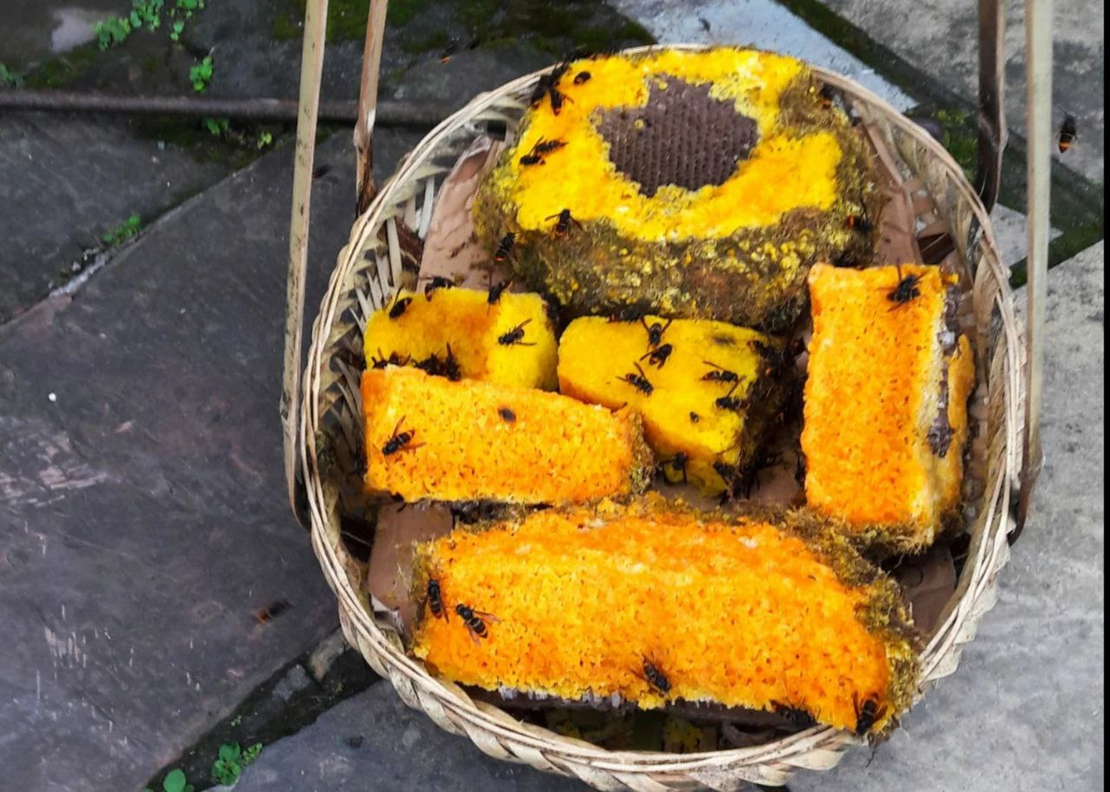
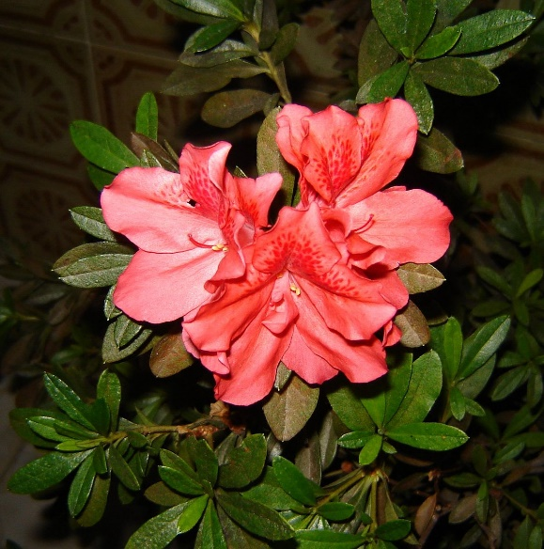
Особливі сорти меду
3-4
Кам'яний мед:
Тютюновий мед:
Кам'яний мед – це рідкісний та своєрідний вид меду. Його збирають дикі бджоли, відкладаючи в ущелинах кам'яних стрімчаків. Кам'яний мед пальового кольору, приємного аромату та гарного смаку. Мед майже не містять віск. На відміну від звичайного бджолиного, кам'яний мед не є липким, тому не вимагає спеціальної тари. За місцем походження він має назву Абхазького, Узбекистані меду. Він дуже густий і важко відкачується, мед білого кольору, з сильним ароматом та гострим смаком.
Мед, темно-коричневого кольору, з гіркуватим смаком та ароматом, схожим на запах тютюну. Кристалізується повільно. Мед отримують звичайним шляхом – з нектару звичайних квіток. Відомо, що він має слабку протимікробну дію..
Отруйний мед:
Його ще називають "п'яний мед". Виробляється він бджолами з нектару квіток азалії, гірського лавра, андромеди, рододендрону понтійського, чемериці та деяких інших рослин, так само квіток болотяних чагарників – вересу та багна. У чистому вигляді цей мед отруйний. Ознаки отруєння таким медом виявляються через 20 хвилин (до 2-х годин) після їжі.

Slide 11
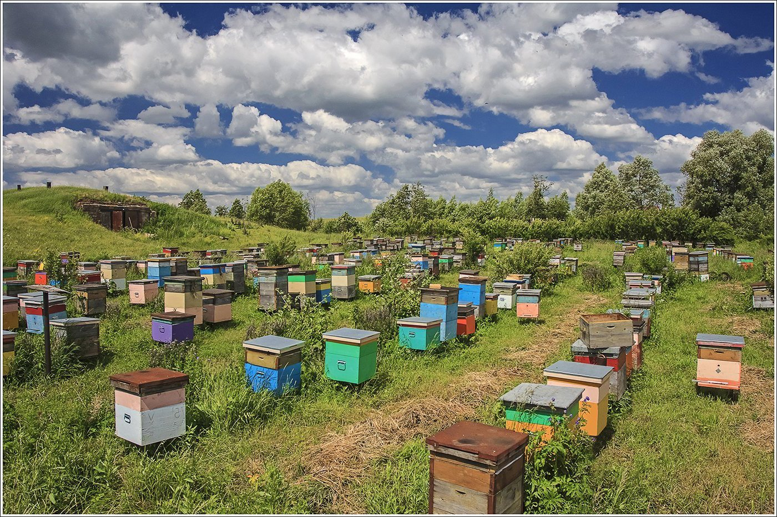
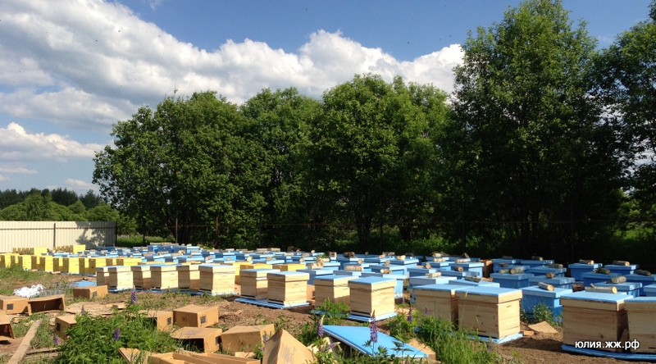
3.Розвиток сучасного бджільництва і що потрібно про нього знати.
Бджільництво широко розвинене у всіх кліматичних зонах. У світі використовується близько 55-60 млн бджолиних сімей, які виробляють до 1 млн тонн меду. Найбільшим виробником цього продукту вважається Україна та Китай. В Україні займає велику площу сучасних пасік які розміщені біля плантацій степових рослин, лісних угодій та лісопосадок.

Slide 12
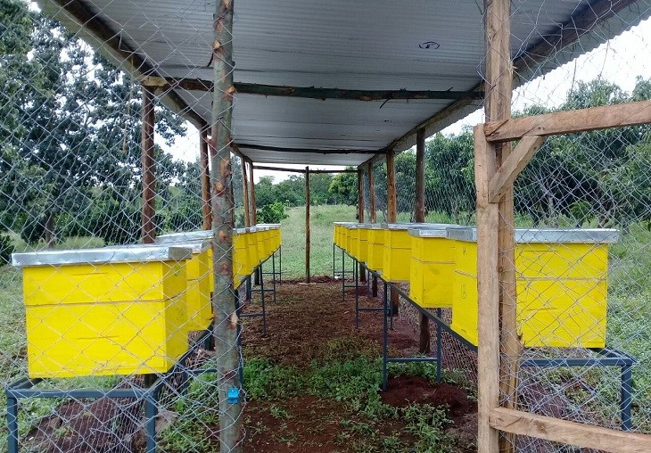
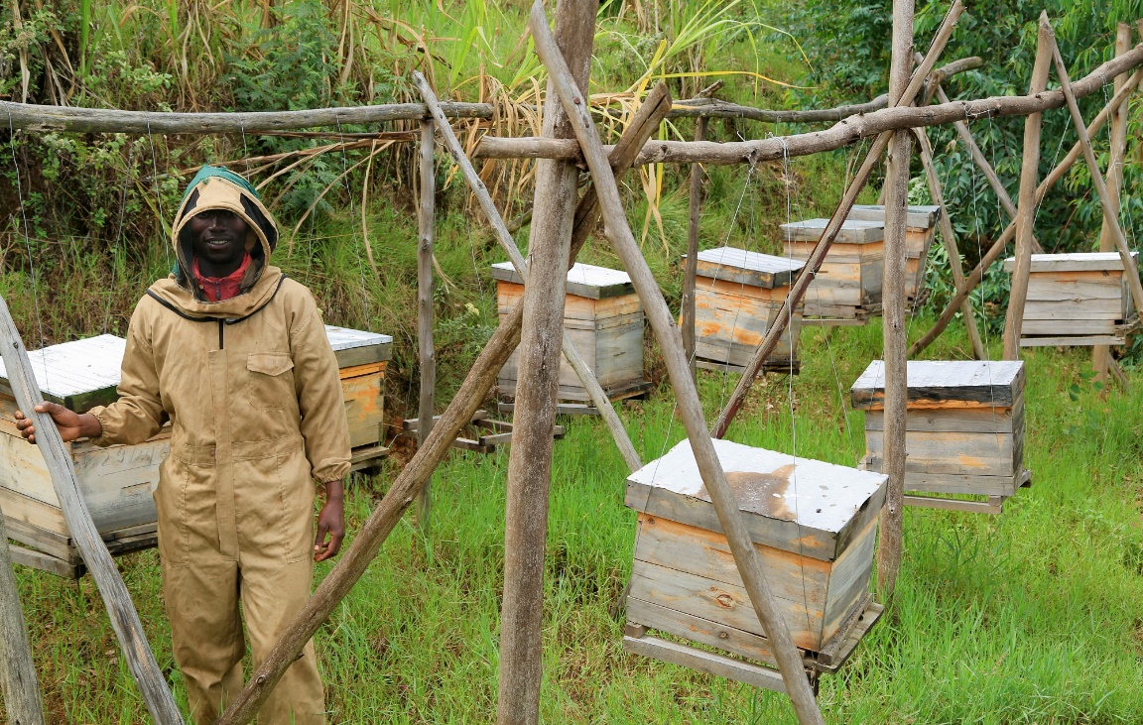
3-2
Порівняння сучасного бджільництва різних країн
Бджільництво Америки
Історія зростання бджільництва показує великі успіхи в американських бджолярів. На території США міститься понад 4 млн. бджолиних сімей. Вони виробляють 80 тисяч тонн меду. Основними медоносами цієї країни є конюшина, люцерна, ріпак, цитрусові та гречка. Більшість процесів на американських пасіках автоматизовано.
Бджільництво Мексики
Трохи менше меду виробляється у Канаді. Ще одним лідером із виробництва меду у світі сьогодні є Мексика. У цій країні дає світу 50 тисяч тонн на рік. Він практично повністю експорту в країни Латинської Америки ,Бразилії та Аргентині.

Slide 13
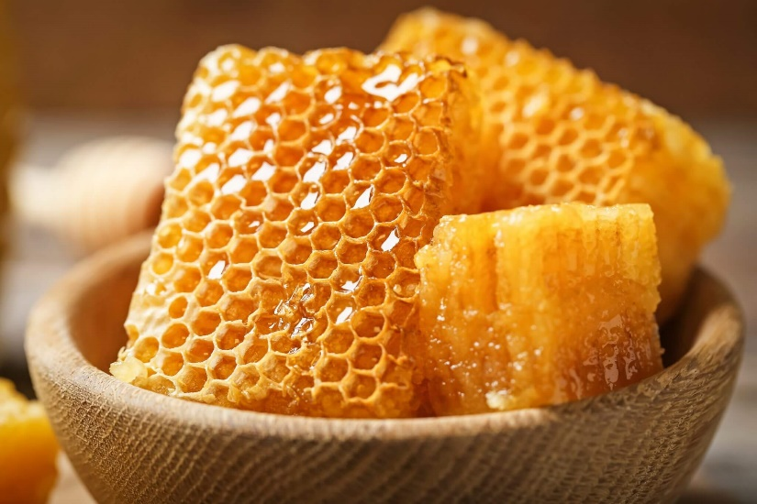
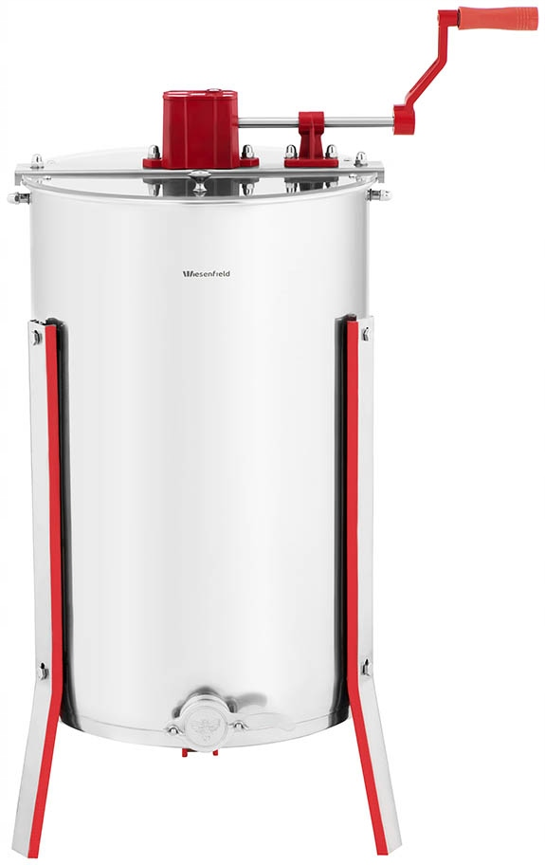
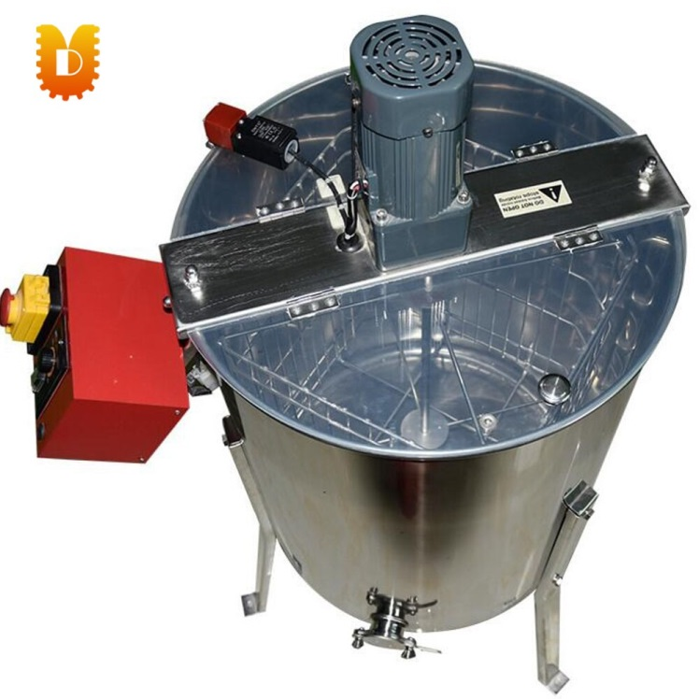
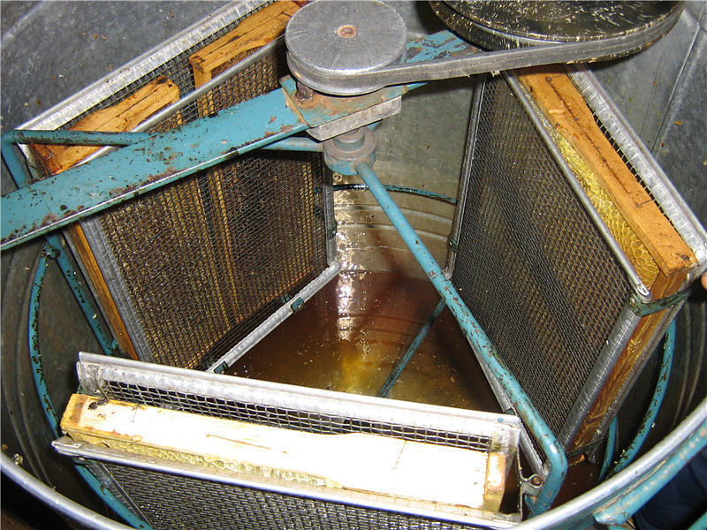
Спосіб добування
Мед підрозділяють на стільниковий і відцентровий.
Стільниковий мед не вилучається із стільників, а продається разом з ними у вигляді невеликих прямокутників. Усередині сотень мед може бути рідким або мати густу консистенцію.
Відцентровий мед отримують шляхом його викачування з осередків сотів за допомогою медогонки.
Електрична
Ручна

Slide 14
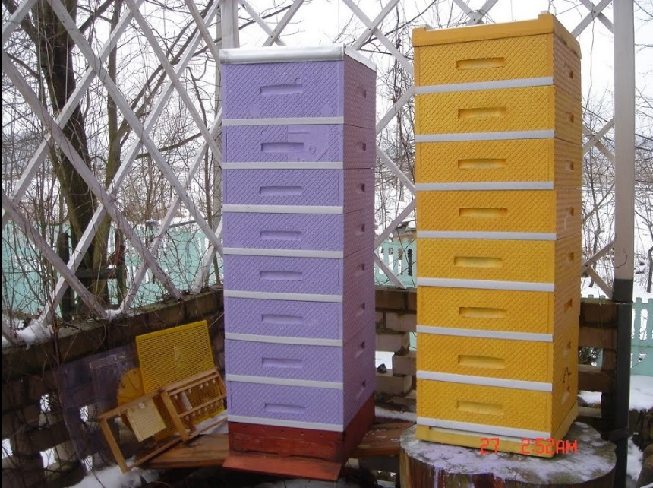
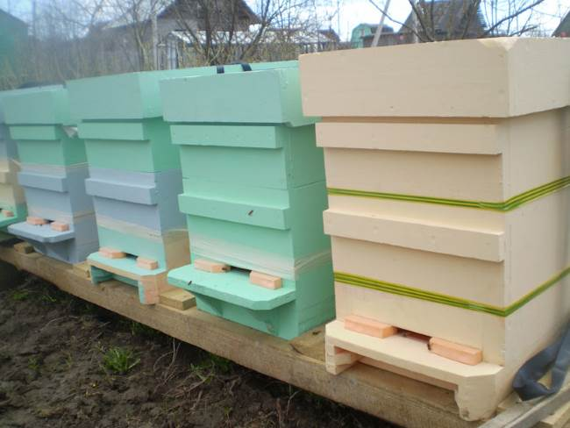
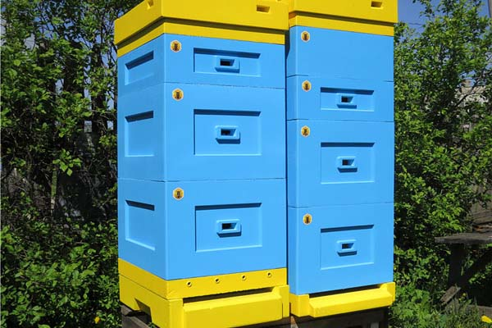
Сучасне виробництво вуликів
Ще з давніх-давен для розведення бджіл використовували виключно дерев'яні вулики, які з успіхом користуються і зараз. Однак сфера бджільництва не стоїть на одному місці, постійно розвивається та вдосконалюється. Тому з приходом у сучасний світ нових технологій, стали популярними та затребуваними вулики з пінополістиролу. Ці легкі і теплі бджолині будиночки мають цілу низку серйозних переваг.

Slide 15
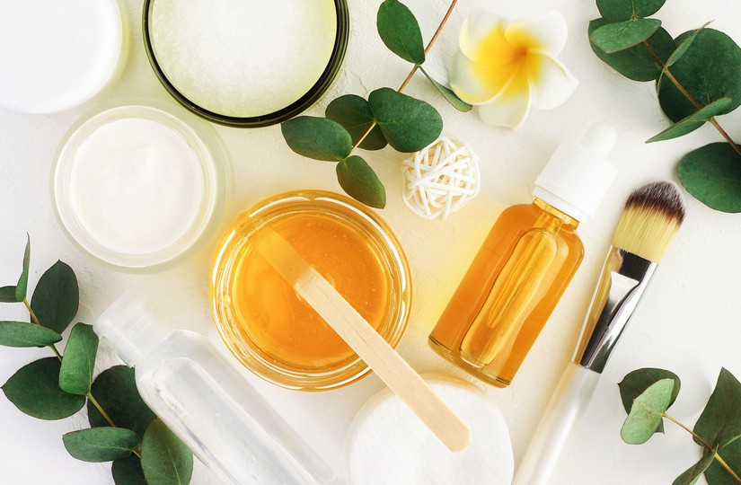
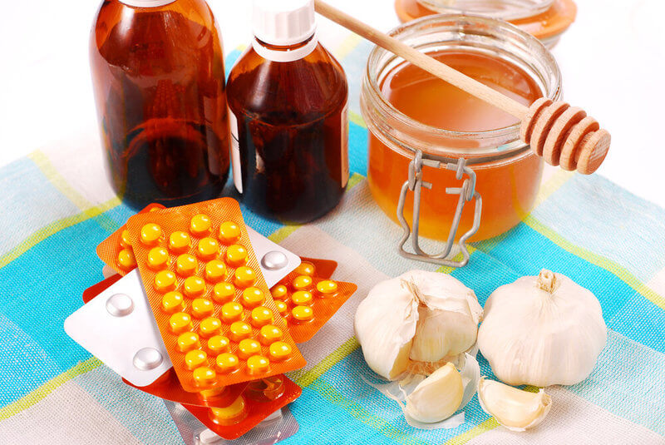
4.Використання меду у медицині і косметології.
Бджолиний мед - джерело здоров'я. Найчастіше використовують в лікуванні ГРВІ та інших простудних захворювань він має імуностимулюючу та потогінну дію. Він допомагає при підвищеній температурі, гарячкових станах, почутті слабкості. Мед використовують в лікуванні: ШКТ; зниження маси тіла; обробки ран; безсоння. Мед має виражену антибактеріальну дію.
У складі косметичних засобів мед застосовується як зволожуючий та поживний інгредієнт, що благотворно впливає не тільки на шкіру обличчя та тіла, але і на волосся.

Slide 16
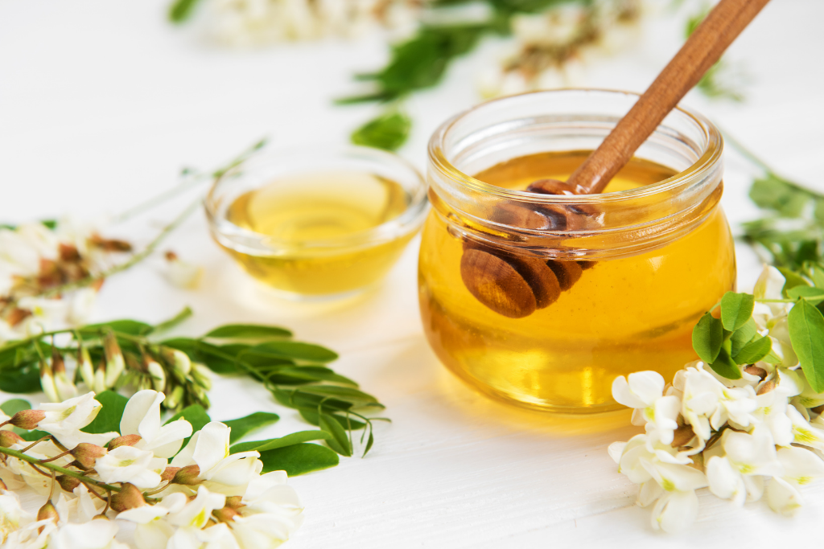
5. Дослідження користі меду, його цінність та збереження.
Користь та шкода меду обумовлюються його складом. Він має найширший спектр корисних для здоров'я властивостей. Він добре відновлює сили організму після перенесених захворювань. Має мед користь для печінки та підшлункової, є чудовим антидепресантом. Продукт знижує тривожність та нормалізує сон. Його застосовують як лікувальний засіб при виснаженні та ослабленні організму. Мед натще нормалізує обмін речовин. Його використовують як швидкий енергетик для поліпшення загального самопочуття, зігрівання, збільшення природних реактивних сил організму.
В древньому Єгипті була традиція усохший який відходив в царство мертвих повинен з собою взяти: зброю і їжу. Головною стравою було тушковане м'ясо яке заливалось товстим шаром меду. В нас час вчені вивчали святі піраміди , то їжа яку вони знайшли приготовлена декілька тисяч століть назад доволі їстівна.

Slide 17
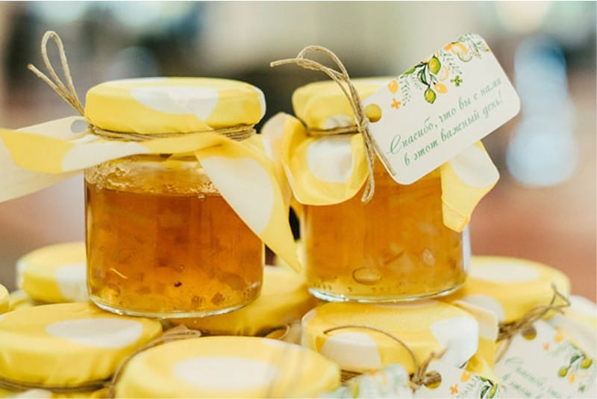
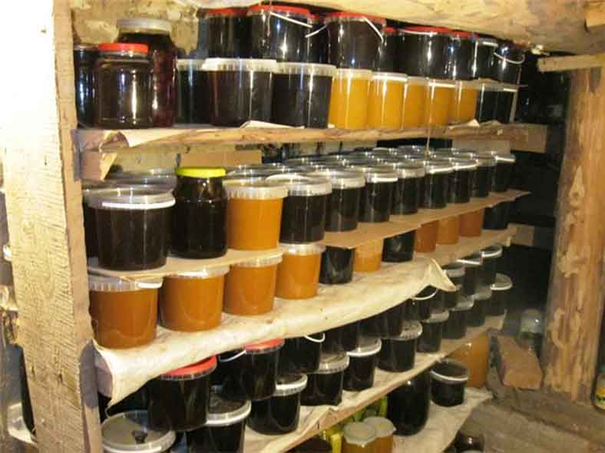
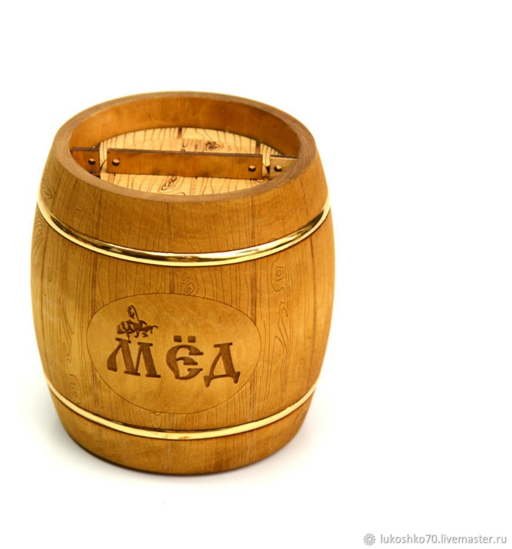
5-2
Правила збереження та норми споживання меду
Бджолиний мед добре зберігається. У разі високої вологості за нормальної температури +11—19 °З мед може закисати. Зберігати мед слід за нормальної температури +5—10 °З сухому, темному, добре провітрюваному приміщенні. Посуд повинен бути герметично закритий. Не можна залишати мед в оцинкованому посуді та з алюмінію.
Норми споживання:дітям-20г в день, дорослим-100г в день(при відсутності алергічних захворювань. Наприклад голандці вживають до 2 кг на рік а любителі меду австрійці та німці 500г, наші українці також 500г.

Slide 18
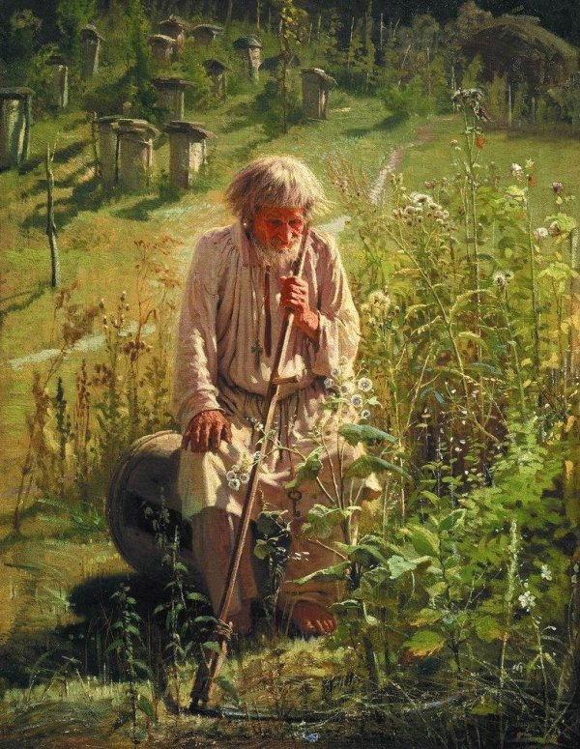
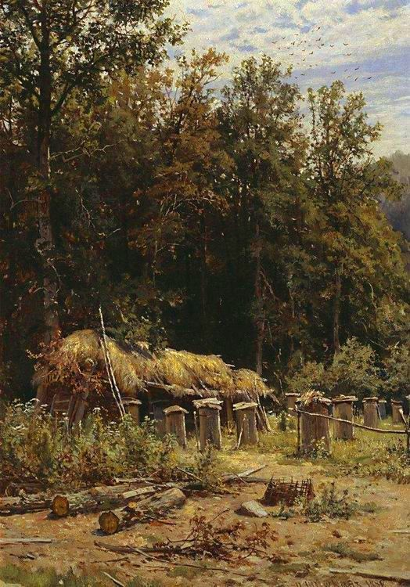
6.Прославляння меду у мистецтві та літературі України.
казка
Зигрида Иленане. Мед. Натюрморт. 1958 г.
Шишкин Иван Иванович. Пасека. 1882 г.
Шишкин Иван Иванович. Пасека. 1882 г.

Slide 19
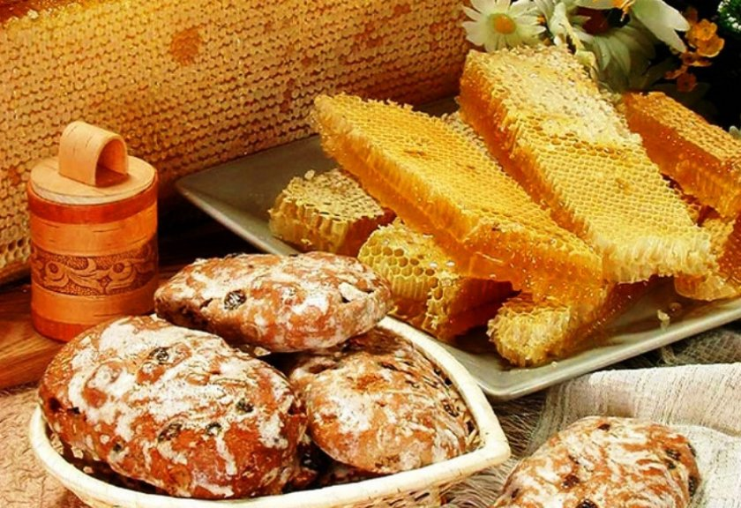
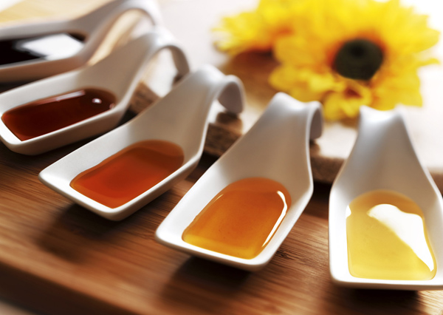
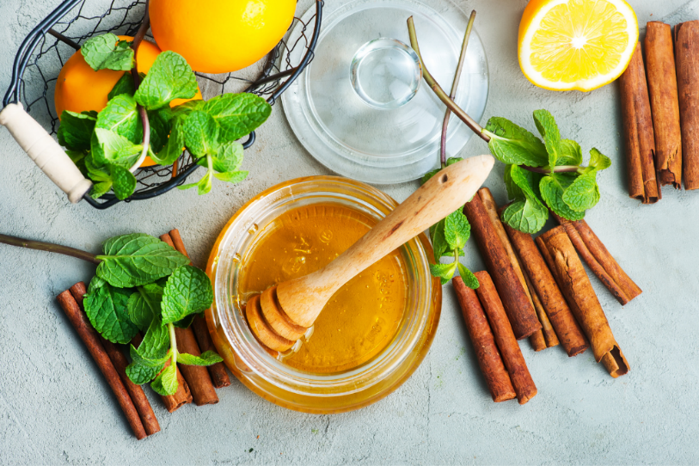
7.Використання меду в національній українській кухні.
Мед використовується не тільки як інгредієнт для надання солодощі. Активне використання меду в маринуванні м'яса та риби дозволяє надати страві пікантності, а також запобігає розмноженню бактерій. Звичайно, основна функція меду в натуральному вигляді і є замінником цукру. Навіть простий торт з медом буде набагато кориснішим. Важливо згадати, що мед використовувався задовго до початку виробництва цукру, і саме він був основним джерелом насолоди у наших предків.

Slide 20
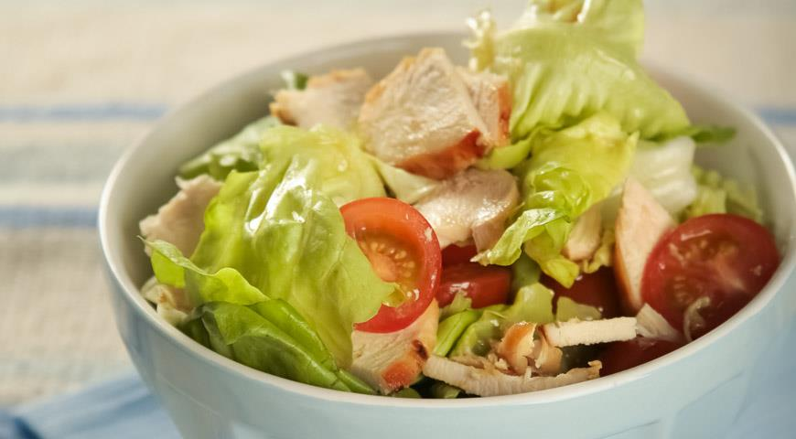
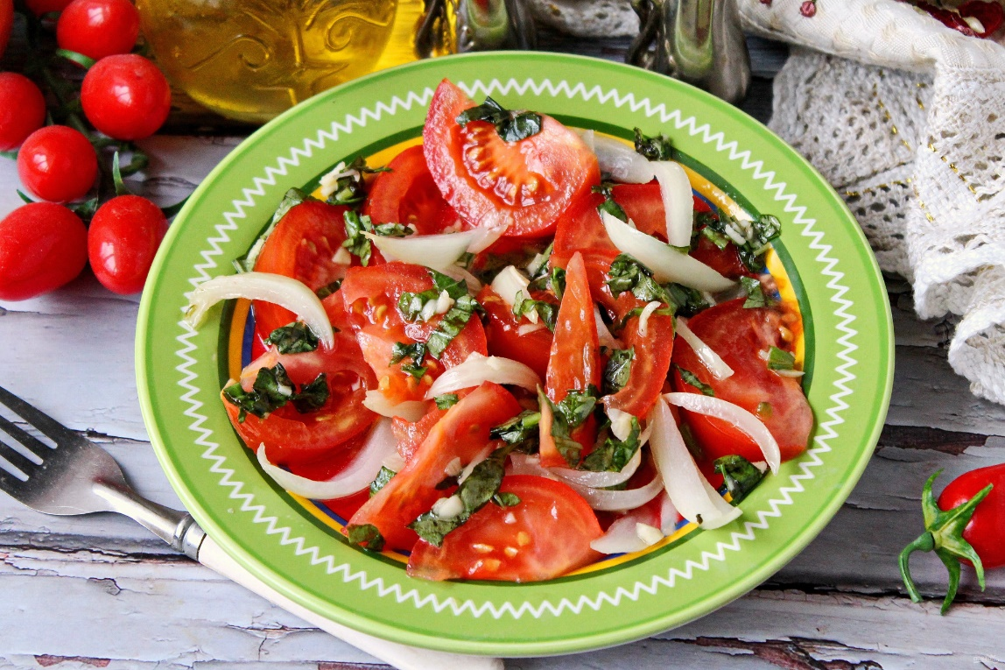
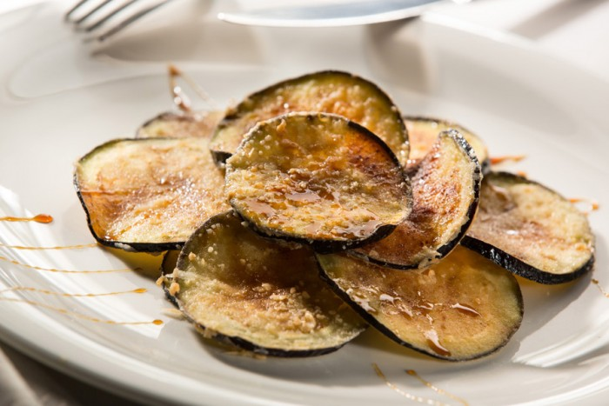
7.1 закуски та, салати з медом.
Салат з медово-гірчичною куркою
Сало в меді
Салат з помідорів з базиліком та медом
Баклажани з медом

Slide 21
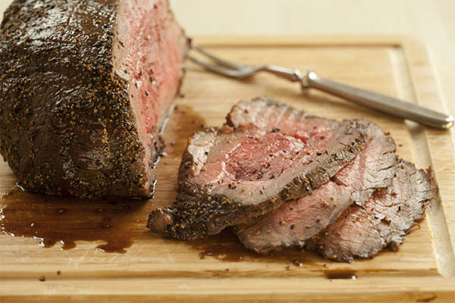
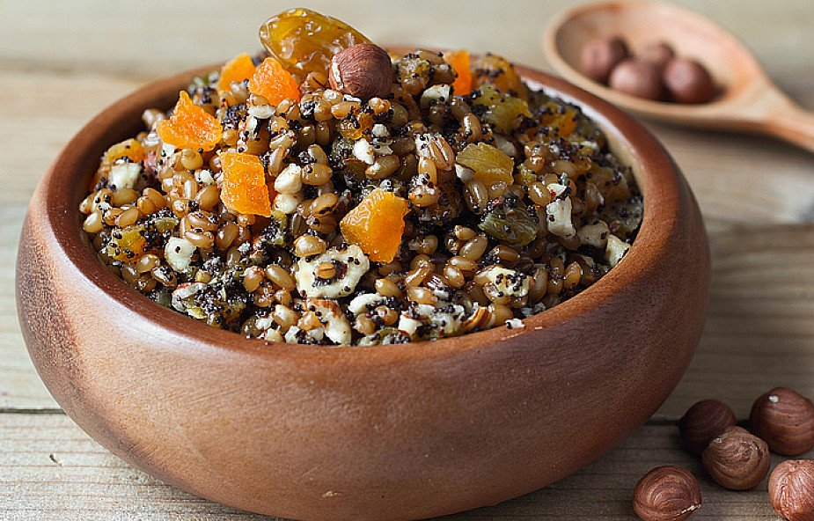
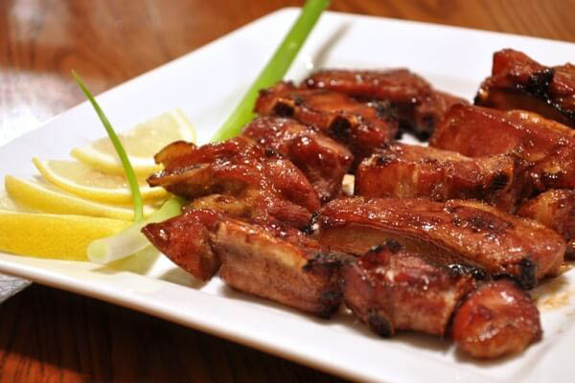
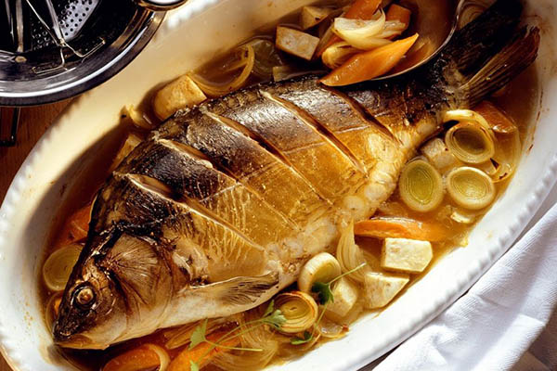
7.2 другі страви з медом
Яловичина, запечена з медом і гірчицею
Короп з медом
Кутя
Свинячі реберця з медом

Slide 22
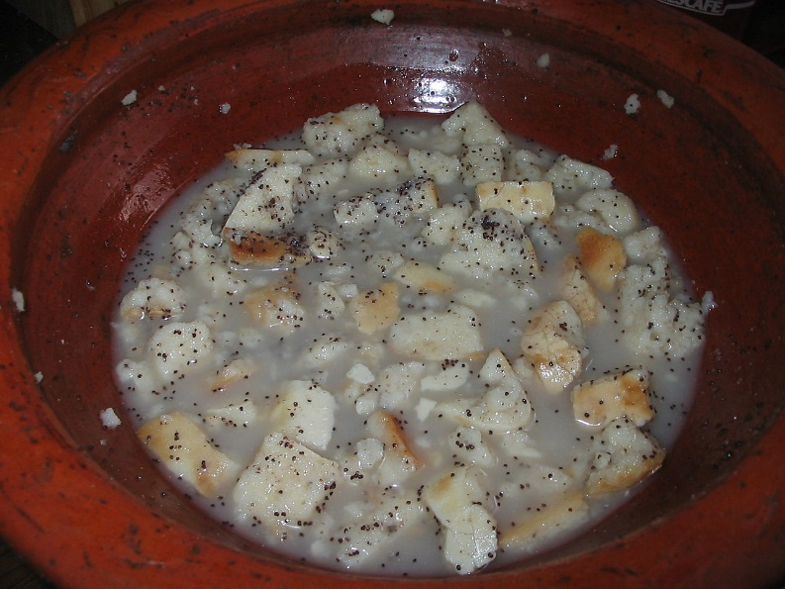
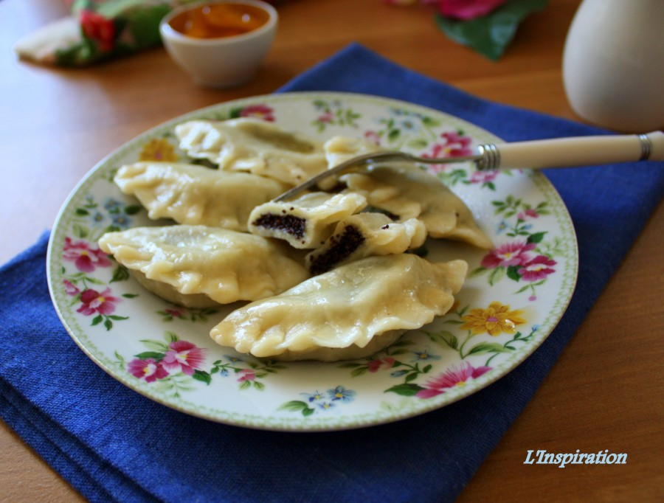
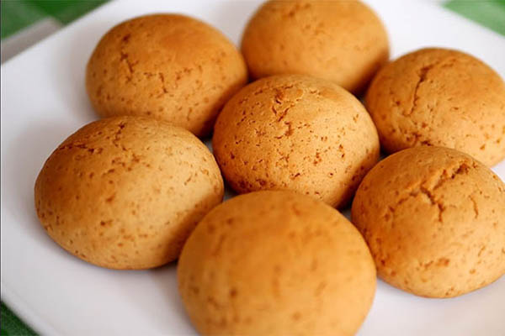
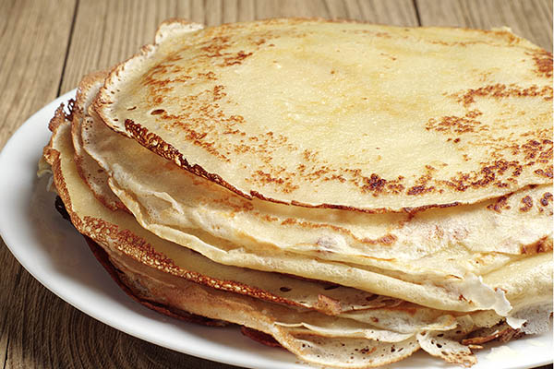
7.3 кондитерські та хлібобулочні вироби
Шулики(коржі) медові з маком
Вареники з маком та медом
Млинці на медовому тісті
Медові пряники

Slide 23
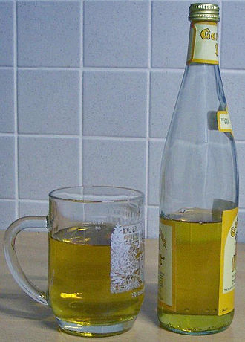
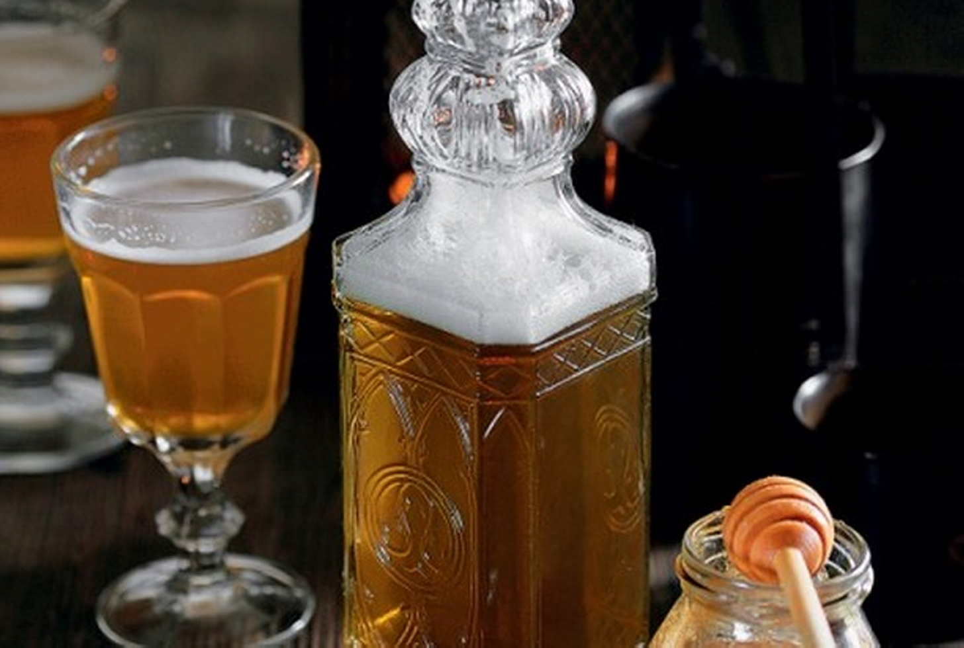
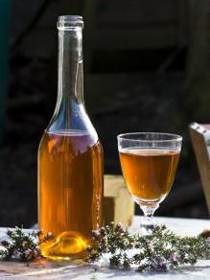
7.4Використання меду в напоях.
Медовуха
Мед питний
Медове шампанське
Винний збитень

Slide 24
Висновок:
Мед - це натуральний продукт з багатим вмістом вітамінів, ферментів, мікроелементів та інших корисних речовин людини. Мед та його цілющі властивості відомі людям з давніх часів.
Кулінарна характеристика меду відома всім, говорячи про користь меду, варто знати, що він не тільки корисний, але й смачний. Українська кухня використовують більшість в страва х:для заправок салатів, в соуси, в каші з круп додають, гарячі страви з борошна та сиру домашнього, до млинів, оладків ,сирників і подають окремо в соусничках так як мед краще використовувати в натуральному вигляді. Ми всі знаємо що до меду не використовують теплову обробку тому що вин втрачає свої корисні властивості. Важко відшукати людину, яка не знає користь меду для організму. У кожному будинку є хоча б півлітрова банка меду. Ми часто чуємо, що треба їсти мед, він дуже корисний. Так і є, але в міру!

Slide 25
Література
Мартьянова Л. М. Мед. Золотий еліксир здоров'я. Користь та протипоказання, народні рецепти, Кулінарія, медицина. Київ, 2015. 287 С.
Баранова А. І. Бджолиний мед - здоров'я цілий рік! Продукти бджільництва для здоров'я та довголіття. Київ, 2017. 224. С.
В.С.Доцяк Українська кухня 2-ге вид.,– Львів, 1998. – 556.с.
http://www.medpodillya.com/stati/klassifikaciya-meda/
https://edaplus.info/directory-honey.html

Slide 26
Дякую за увагу!

